Slide 1

XÂY DỰNG WEBSITE COFFEE SHOP ONLINE
BÁO CÁO ĐỒ ÁN
Hướng Dẫn : Lê Đức Anh
            Nguyễn Duy Điền Nguyên
Sinh viên : Huỳnh Văn Hậu
            Nguyễn Thái Ninh Thuận
Đà Nẵng, tháng 11 / 2019

Slide 2
Nội dung
Giới thiệu
Giải pháp
Phân tích hệ thống
Chức năng
Demo chương trình
Kết luận và mở rộng
11/2019
Website Teaffee

Slide 3


Giới thiệu

Slide 4



Giải Pháp
Website(Spring Framework)
Netbean
Cơ sở dữ liệu MySQL
Notes:
Gõ nội dung sẽ nói bằng miệng

Slide 5



Slide 6
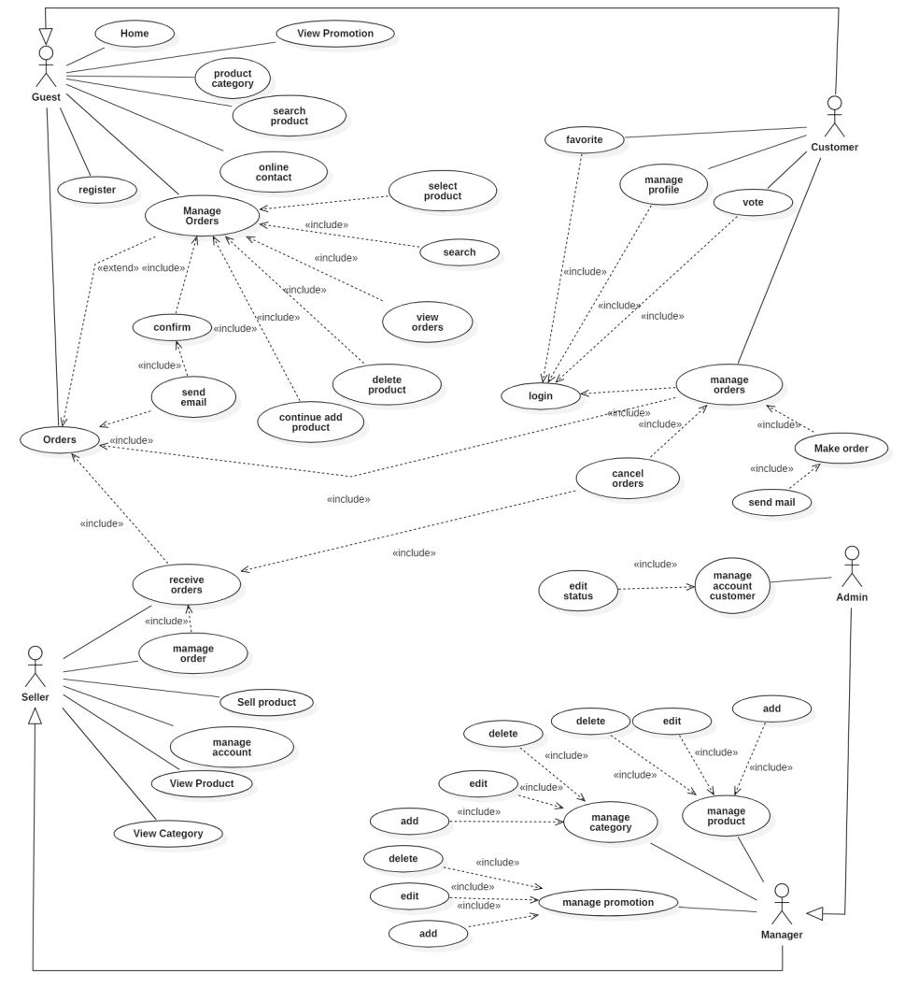
Phân tích thiết kế hệ thống
Sơ đồ Usecase

Slide 7
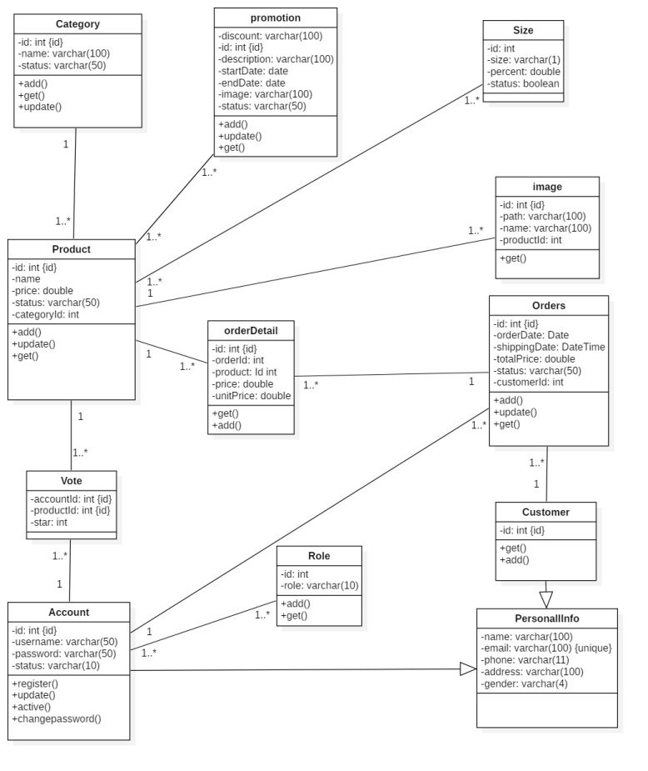
Phân tích thiết kế hệ thống
Sơ đồ Diagram

Slide 8
Chức Năng
1. Customer
Tìm kiếm sản phẩm
Đăng nhập
Đăng ký
Thêm giỏ hàng
Xem và cập nhật giỏ hàng
Đặt hàng
2. User
Cập nhật thông tin
Khôi phục tài khoản
Vote
Xem lịch sử đặt hàng
3. Seller
Bán hàng trực tiếp
Quản lý và xử lý đơn hàng online
Xem thông tin sản phẩm, khuyến mãi
4. Manager
Thêm, cập nhật sản phảm.
Thêm, cập nhật loại sản phẩm
Thêm, cập nhật khuyến mãi
Thêm sản phần thoe khuyến mãi.
Xem danh sách đơn hàng
Sử lý đơn hàng
Export file
5. Admin
Có tất cả quyền của manager
Quản lý và phân quyền account

Slide 9
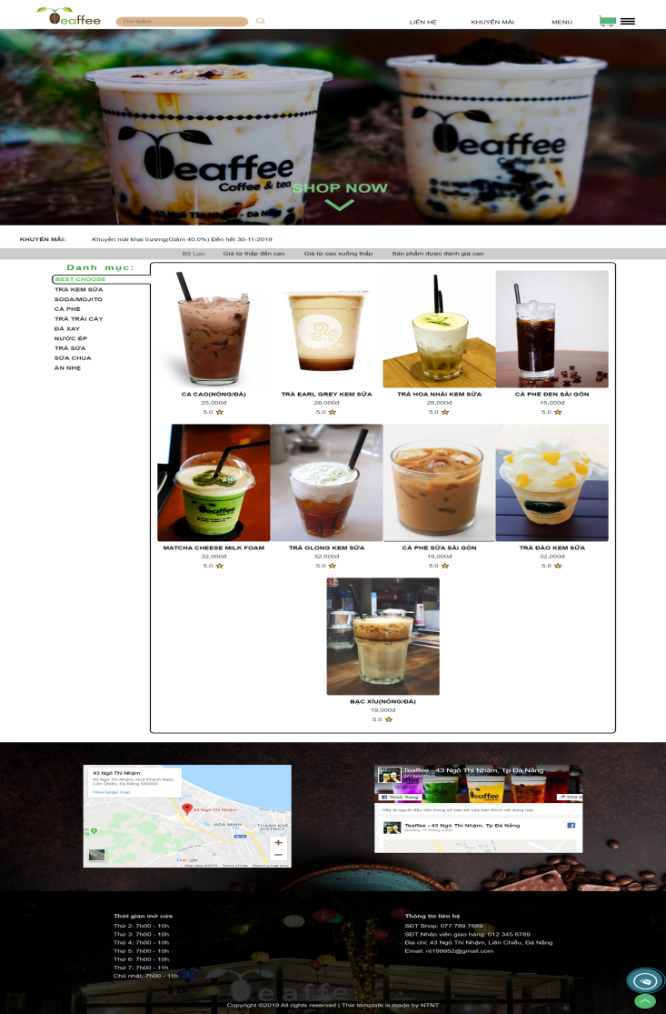
Demo chương trình

Slide 10
Kết luận & Mở rộng
Kết luận
Cho đặt online,offline
Thống kê kinh doanh
Hướng phát triển
Thanh toán online
Sử dụng web-socket
Quản lý sản phẩm, các khuyến mãi

Slide 11
CẢM ƠN QUÝ THẦY CÔ VÀ CÁC BẠN QUAN TÂM THEO DÕI

